Slide 1

钉：下一代企业知识引擎
从数据到智慧的进化之路
NEXT-GENERATION ENTERPRISE KNOWLEDGE ENGINE
Notes:
大家好，欢迎参加今天的分享。在信息爆炸的时代，我们拥有海量数据，却常常陷入“知道很多，但无法有效利用”的困境。今天，我将向大家介绍一个革命性的解决方案——“钉”，一个旨在推动企业知识从静态数据进化为动态智慧的下一代知识引擎。让我们一起开启这场从数据到智慧的进化之旅。

Slide 2

CONTENTS
知识进化 · 目录概览
01
时代背景与核心挑战
我们为何需要一场知识革命？
02
钉的解决方案
重构企业知识流动
03
钉的核心能力
驱动知识进化的五大引擎
04
应用场景
“钉”在业务中的实际价值
05
总结与展望
开启您的知识进化之旅
Notes:
本次分享将分为五个部分。首先，我们将探讨当前企业在知识管理方面面临的时代背景与核心挑战。接着，详细介绍“钉”的解决方案，特别是其核心的“三级跃迁”理论。然后，我们会深入了解驱动知识进化的五大核心能力。之后，通过具体的应用场景展示“钉”的实际价值。最后，进行总结并展望未来。

Slide 3
01
时代背景与核心挑战
我们为何需要一场知识革命？
Notes:
让我们首先进入第一部分，探讨我们所处的时代背景，以及企业在知识管理方面面临的核心挑战。为什么我们说，一场知识革命迫在眉睫？

Slide 4
知识的困境：从“拥有”到“有效利用”的鸿沟
资料沉睡，价值流失
知识孤岛，无法连接
AI幻觉，决策风险
90%以上的企业资料处于“沉睡”状态，被归档、遗忘，散落在各个角落，无法被有效检索。
当需要关键信息时，我们依然在经历“大海捞针”般的痛苦。
不同部门、不同项目的资料各自为政，形成一个个独立的知识孤岛。
信息之间缺乏逻辑关联，无法形成合力，更无法从中发现新的洞察和商业机会。
当下的AI聊天工具回答往往缺乏可靠来源，甚至会“一本正经地胡说八道”。
在研发、合规、战略决策等对精准度要求极高的场景中，不敢轻易引用。
核心痛点：我们拥有的是“资料库”，而不是能指导行动的“决策库”。
Notes:
我们看似拥有海量数据，但实际上，我们面临着三大困境。首先，超过90%的资料都在沉睡，价值严重流失。其次，知识孤岛现象严重，信息无法有效连接。最后，现有的AI工具存在幻觉风险，无法满足企业级决策的严谨性要求。我们真正的痛点在于，我们拥有的只是一个静态的资料库，而不是一个能指导行动的动态决策库。

Slide 5
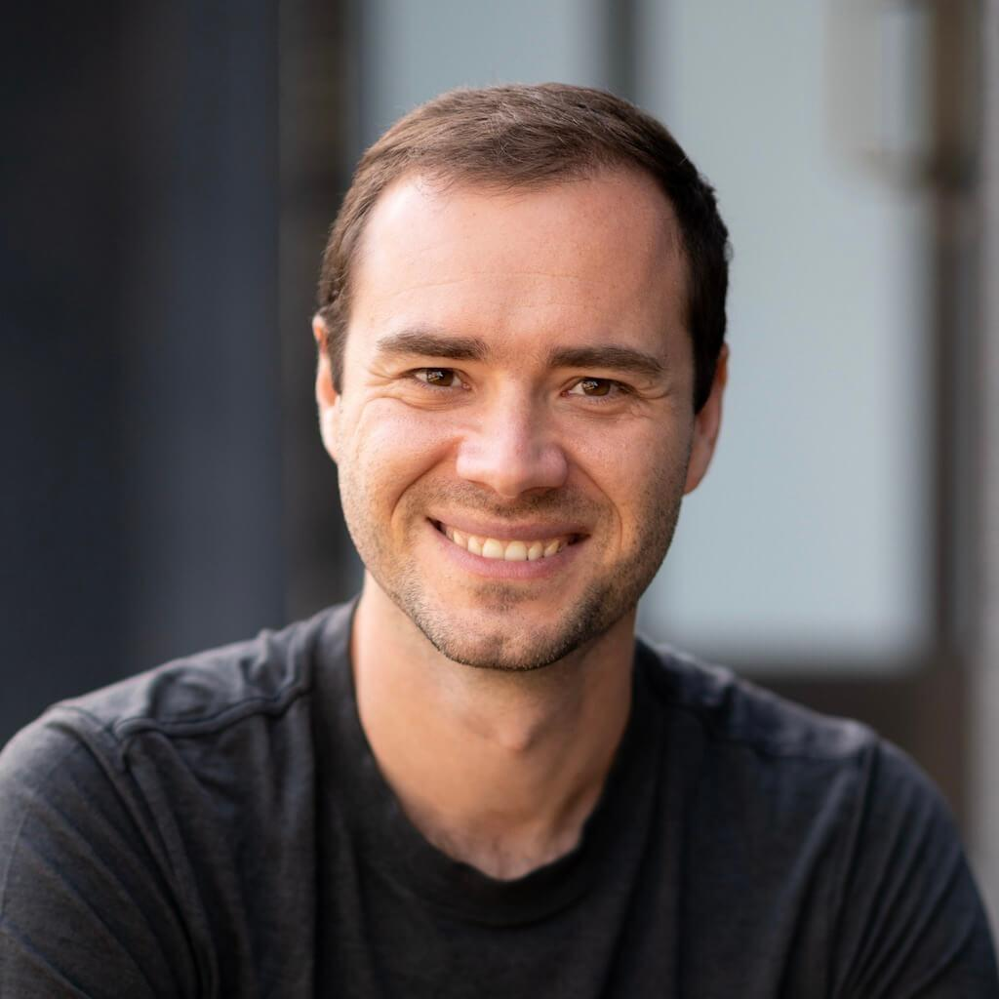
理论指引：Karpathy的LLM-Wiki新范式
传统模式的终结
过去我们习惯于“先提问，后搜索”，每次在海量资料中临时拼凑答案，导致知识无法沉淀，处于“用完即弃”的低效状态。
“编译式”知识积累
真正的知识管理应在信息摄入的那一刻完成“编译”。让AI主动撰写摘要、建立关联、持续更新，实现“整理一次，越用越丰富、越用越智能”。
Andrej Karpathy
全球顶尖AI专家 前 OpenAI & 特斯拉 核心成员 2026年提出革命性知识范式
智能体的新角色：知识库管理员
AI不应仅做陪聊工具，而应负责知识的四大核心动作：摄入(Ingest) · 查询(Query) · 综合(Synthesize) · 维护(Lint)。
Notes:
面对这些困境，我们需要新的理论指引。全球顶尖AI专家Andrej Karpathy在2026年提出了LLM-Wiki新范式。他主张，知识管理应该在信息摄入时就完成“编译”，让AI智能体成为我们的知识库管理员，负责知识的摄入、查询、综合和维护。这一革命性的理念，正是我们开发“钉”的理论基石。

Slide 6
02
钉的解决方案
重构企业知识流动
Notes:
接下来，让我们进入第二部分，详细了解“钉”是如何作为一种解决方案，来重构企业知识流动的。

Slide 7
“钉”是什么？——Karpathy理论的践行平台
“钉”，不仅仅是一个工具，它是一个完整的知识进化平台，旨在将Karpathy的LLM-Wiki理论落地为企业可部署的生产力，为AI时代的组织提供坚实的知识底座。
“钉”：知识基石
代表为AI智能体提供的准确、可信的知识内容。它是所有智能决策的原点，确保AI生成的结论真实、有据可依，拒绝“幻觉”。
“叮”：创新火花
代表海量知识经过积累、融合、碰撞后，涌现出的顿悟感与创新价值。让知识从静态存储变为动态创造，释放组织智慧潜力。
“钉”的核心使命
推动企业知识资产，完成从“资料库”到“知识库”，最终到“决策库”的三级跃迁。
Notes:
那么，“钉”到底是什么？它是Karpathy理论的商业践行平台。“钉”代表着为AI提供准确可信的知识内容，是决策的基石；而“叮”则代表知识碰撞后产生的创新火花。我们的核心使命，就是推动企业知识资产完成从资料库到知识库，最终到决策库的三级跃迁。

Slide 8
知识的三级跃迁：从静态存储到动态智慧
资料库Data Library
知识库Knowledge Base
决策库Decision Hub
▍ 核心本质 把文件“收好、找得到”，建立有序的数字资产库。
▍ 典型痛点 文件在电脑/云盘中散落各处，版本混乱，查找效率极低。
▍ 核心能力：一站式入库 支持多格式一键上传与在线预览，通过结构化目录索引，让海量存储井然有序。
▍ 核心本质 让资料“懂内容、能关联、能搜到”，激活沉睡的信息价值。
▍ 典型痛点 面对海量PDF和文档，无法快速提取关键信息，也难以找到关联资料。
▍ 核心能力：智能语义检索 自动提取文本生成笔记，基于语义理解精准定位，并自动生成知识标签与关系图谱。
▍ 核心本质 让知识“支撑判断、可核对、敢引用”，成为可信赖的决策依据。
▍ 典型痛点 担心AI生成的答案“胡编乱造”，不敢直接用于企业的关键业务与战略决策。
▍ 核心能力：带出处的可信回答 坚持“只检索不代答”，所有回答附带“来源文件名+原文摘录”，确保有据可查。
这是一场从“死”数据到“活”知识的革命。
Notes:
“钉”的核心是实现知识的三级跃迁。第一阶段是“资料库”，解决文件存储和查找问题。第二阶段是“知识库”，让资料变得可理解、可关联、可搜索。最高阶段是“决策库”，确保每一个回答都有据可查，让知识能够真正支撑企业的关键决策。这是一场从“死”数据到“活”知识的深刻革命。

Slide 9

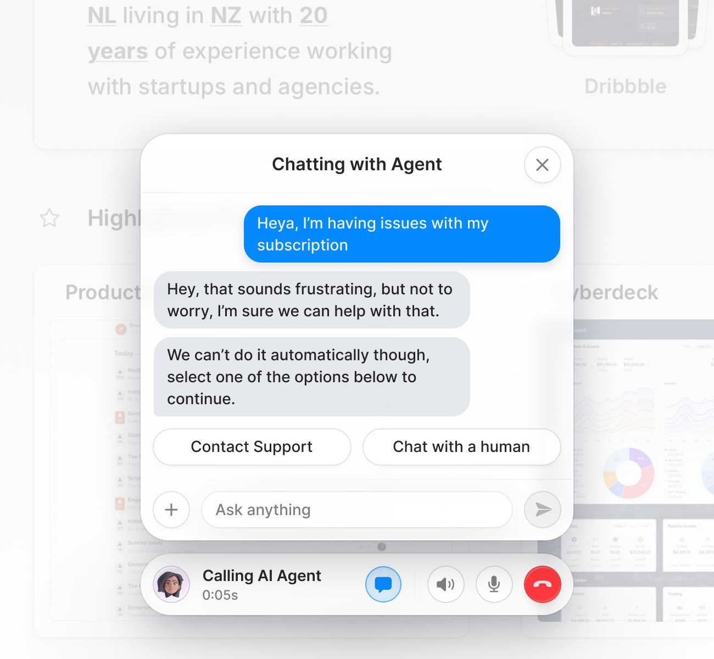
关键区分：您需要的是“办事AI”，而非“陪聊AI”
A. 普通聊天工具 (Chat)
代表：豆包、元宝、ChatGPT 等。 定位：像在微信里和顾问聊天，一问一答，适合日常闲聊、写作灵感。
B. AI 智能体 (Agent)
代表：OpenClaw、Hermes、Claude Code 等。 定位：像给专业助理派活，能执行多步骤任务，如批量处理、API调用、撰写报告。
局限：它们本质上是“聊天产品”，无法安装复杂的“技能包”，无法实现企业级知识的长期、系统性运营与管理。
优势：它们是真正的“办事型AI”，能够无缝安装“钉”的技能包，从而规范、安全地访问、操作和实时更新企业核心知识库。
💡 一句话总结：Chat 负责“陪聊”，Agent 专注“办事”。“钉” 只服务于能办事的 AI 智能体。
Notes:
要理解“钉”，我们必须区分两种AI：普通的聊天工具和AI智能体。聊天工具适合日常闲聊，而AI智能体则像专业助理，能执行复杂任务。“钉”正是为这些能办事的AI智能体设计的，它通过技能包的形式，让AI能够规范地管理企业知识。简单来说，Chat陪聊，Agent办事，而“钉”只服务于能办事的AI。

Slide 10
03
钉的核心能力
驱动知识进化的五大引擎
Notes:
现在，让我们深入第三部分，了解驱动知识进化的五大核心引擎，看看“钉”具体是如何工作的。

Slide 11


引擎一：万物皆可“读”——多格式智能处理
“钉”能将您所有类型的资料转化为结构化的、可检索的知识
全面兼容
自动提取
待办清单
完美支持Office全系格式 (Word, Excel, PPT)，各种PDF（电子版、扫描件/图片版），以及常见的图片格式。
文件一经上传，“钉”便自动提取内容并生成清晰的Markdown笔记，让非结构化文档瞬间变得“可读、可搜”。
系统会清晰展示哪些资料尚未完成处理，让知识整理进度一目了然，轻松掌控文档处理节奏。
Notes:
第一个引擎是“万物皆可读”。无论您的资料是Word、Excel、PPT，还是各种PDF，甚至是扫描件，“钉”都能自动提取内容，将其转化为结构化的、可检索的知识。这彻底解决了非结构化文档难以利用的问题。

Slide 12
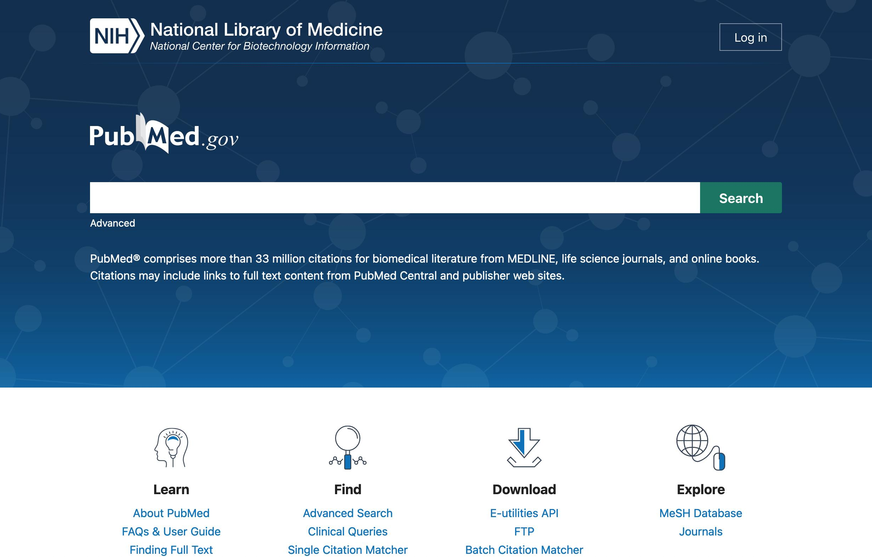
引擎二：网上知识，一键入库
告别手动复制粘贴和文件管理的繁琐，让知识沉淀更高效。
您只需提供：一个具体的研究主题（如“2026年新能源汽车市场报告”）或任意公开网页链接，启动智能工作流。
全网查找与下载
自动检索PubMed、行业门户等公开网络资源，精准获取并下载资料。
自动入库与分类
将下载的原文自动存入个人知识库，按照文档类型进行结构化归档。
内容提取与打标
自动提炼关键笔记，并根据主题、行业、年份等维度生成智能标签。
建立可检索索引
即刻进入语义检索系统，支持自然语言问答，实现马上可搜、随时引用。
对决策者的战略意义
网上碎片化的高价值信息，不再是过眼云烟，而是能高效沉淀为企业可复用的正式知识资产。
Notes:
第二个引擎是“网上知识，一键入库”。您只需提供一个主题或网页链接，AI智能体就能自动完成查找、下载、入库、提取和索引的全过程。这意味着，您在网上发现的高价值信息，可以瞬间沉淀为企业可复用的知识资产，实现了从发现到沉淀的完美闭环。

Slide 13
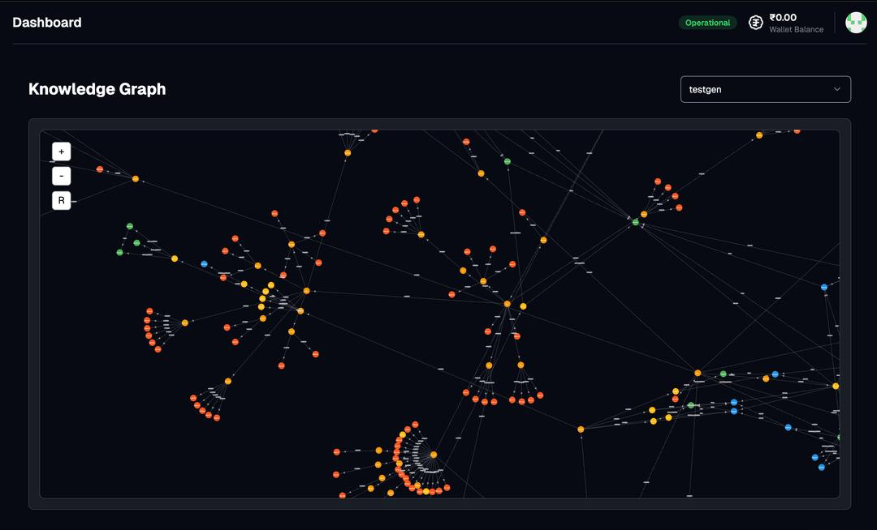
引擎三：知识互联，洞见涌现
“钉”不仅存储知识，更连接知识。
标签关系图
可视化展示哪些主题经常一起出现，帮助您发现隐藏的知识团块与信息孤岛。
锚点跳转
从一个标签可以直接跳转到具体文件的具体段落，实现知识内容的精准定位。
全局目录索引
提供知识库的全局鸟瞰视角，结合文件夹浏览，让您对组织的知识资产了如指掌。
从零散的文件到互联互通的知识网络，“钉”让知识活了起来。
Notes:
第三个引擎是“知识互联”。“钉”通过标签关系图、锚点跳转和全局目录索引，将零散的文件连接成一个互联互通的知识网络。这不仅让知识更容易被发现，更能从中涌现出新的洞见，让知识真正“活”了起来。

Slide 14
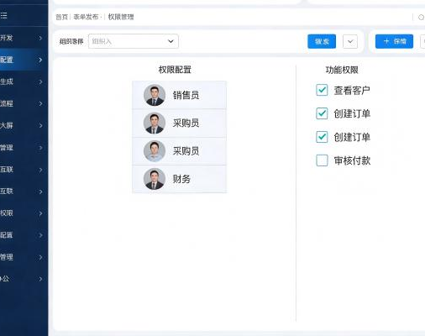
引擎四：安全可控，权限分明
知识的价值在于分享，也在于安全。
独立知识库
管理员权限
每位用户拥有独立的知识库，确保个人资料的隐私与数据逻辑隔离。
支持管理员统一创建、管理和停用用户账号，实现对组织账号的集中管控。
专用密钥
可控分享
智能体通过专用密钥访问知识库，账号一旦停用，密钥即刻失效，杜绝安全隐患。
支持单文件生成分享链接，实现对外部协作内容的安全、灵活、可控管理。
Notes:
第四个引擎是“安全可控”。企业级应用，安全是基石。“钉”提供了独立的知识库、管理员权限、专用密钥和可控分享等一系列安全机制，确保您的知识资产在分享的同时，得到最高级别的安全保障。

Slide 15
引擎五：即插即用，无缝集成
“钉”通过标准化的“技能包”模式，轻松赋能各类AI智能体，打通智能体与企业知识库的连接。
广泛兼容
规范操作
专注核心
在 OpenClaw、Hermes、Claude Code 等主流 AI 智能体中，只需一键安装“钉”的技能包，即可快速获得企业级知识管理能力。
内置了规范的查库、入库流程，确保智能体的每一次调用和回答都符合企业的合规标准，并且必须返回原文出处，消除幻觉风险。
让您的 AI 智能体回归初心，专注于业务逻辑与任务执行，而将底层复杂的知识存储、更新与维护工作，彻底交给“钉”来处理。
Notes:
第五个引擎是“即插即用”。“钉”通过标准化的技能包模式，可以轻松集成到OpenClaw、Hermes等主流AI智能体中。这意味着您现有的AI工具可以无缝获得强大的知识管理能力，让它们专注于执行任务，而将复杂的知识管理交给“钉”来处理。

Slide 16
04
应用场景
“钉”在业务中的实际价值：从单点提效到全局数字化升级
组织协同与提效
业务流程自动化
数据驱动决策
打破传统组织壁垒，通过统一的数字化底座连接企业内外部。实现跨部门、跨层级的高效协同，让信息流转零延迟，大幅降低沟通成本，提升组织响应速度。
内置低代码与AI能力，将重复性、标准化的业务流程自动化处理。从审批流转、合同管理到供应链协同，全方位减少人工干预，实现关键业务环节的降本增效。
打破企业内部的数据孤岛，构建一体化的数据驾驶舱。实时汇聚并分析业务全链路数据，以多维度的可视化图表呈现业务动态，辅助管理者快速做出精准决策。
Notes:
了解了核心能力后，让我们看看“钉”在实际业务中能带来哪些价值。我们将通过三个典型的应用场景来具体说明。
第一，组织协同与提效。“钉”打破了传统的组织壁垒，连接企业内外部，让信息流转实现零延迟，极大地降低了沟通成本。
第二，业务流程自动化。利用低代码和AI能力，实现了审批、合同、供应链等关键流程的自动化处理，减少人工干预，提升了整体效率。
第三，数据驱动决策。整合分散的数据孤岛，构建企业级数据驾驶舱，为管理者提供实时的业务洞察，助力科学决策。

Slide 17

场景一：研发与文献管理
当前挑战：知识获取与对齐的瓶颈
研发人员需耗费大量精力检索、阅读文献；团队知识分散，新人难以快速掌握过往研究成果，导致融入周期长。
“钉”的 AI 智能解决方案
1. 研发人员在PubMed等渠道发现文献，直接提交链接或关键词给AI智能体。 2. 智能体自动完成下载、结构化入库、关键笔记提取、自动打标签与建立索引。 3. 支持按主题进行语义检索，快速生成带引用出处的综述；新人加入即可通过统一知识库学习，加速对齐。
Notes:
第一个场景是研发与文献管理。研发人员可以将找到的文献链接交给AI智能体，由它自动完成入库、提取和索引。这大大提高了文献处理效率，方便快速生成综述，也让新成员能迅速掌握团队知识，加速融入。

Slide 18

场景二：合规与质量管理
合规痛点：标准繁杂，溯源困难
内部规章制度(SOP)、产品检验标准数量庞大且更新频繁。员工难以快速检索到所需条款，且传统的人工问答难以提供可追溯的依据，难以满足严格的内部审计与合规培训需求。
“钉”的AI智能合规方案
• 集中管理：所有内规、SOP及标准文档统一上传至“钉”平台，构建结构化合规知识库。
• 语义查询：员工通过AI智能体，使用自然语言精准提问，如“查询产品A检验标准第3.2条”。
• 有据可查：AI回答直接关联并定位至具体文件名与原文段落，确保答案准确可追溯，从容应对审计。
Notes:
第二个场景是合规与质量管理。面对繁多的内部规章制度，员工可以通过AI智能体进行精准查询，并且返回的每一个结果都附带原文出处。这不仅提高了查询效率，更确保了答案的准确性和可追溯性，为企业的合规运营提供了坚实保障。

Slide 19
场景三：团队知识库持续沉淀
当前挑战：知识孤岛与流失
团队成员各自维护笔记和资料，缺乏统一的汇聚机制，导致项目结束后宝贵的经验与知识随之流失，无法转化为企业的组织记忆。
“钉”的解决方案：构建活的知识网络
1.全员共建：每位成员将项目文档、会议纪要、学习心得沉淀到统一知识库中。
2.AI 赋能进化：AI智能体持续为资料自动打标签、生成摘要、关联相似内容，让知识持续增值。
3.形成组织记忆：零散的个人知识汇集成可检索、可跳转、不断生长的团队知识网络，成为企业最宝贵的核心资产。
Notes:
第三个场景是团队知识库的持续沉淀。在传统模式下，团队成员往往各自维护笔记，项目结束后这些宝贵的经验往往就随着人员流动而流失了，很难形成企业的“组织记忆”。
而在“钉”平台上，我们提供了完善的解决方案：
首先，通过统一的知识库工具，我们鼓励每位成员把项目文档、会议纪要、甚至是个人的学习心得都沉淀进来。这一步解决了知识“存”的问题。
其次，利用先进的AI智能体能力，系统能持续为这些文档自动打标签、补充摘要，并建立内容间的关联。这一步解决了知识“用”的问题，让知识在流动中增值。
最后，随着时间的推移，这些原本零散的个人知识，就会自动汇聚成一个可检索、可跳转、不断生长的团队知识网络。这个网络，就是企业最宝贵的资产，也是我们抵御人员变动风险、保持竞争力的护城河。

Slide 20
05
总结与展望
开启您的知识进化之旅
KNOWLEDGE EVOLUTION JOURNEY
Notes:
最后，让我们对今天的内容进行总结，并展望“钉”将如何开启您企业的知识进化之旅。

Slide 21
三句话读懂“钉”
01 理论基石
02 正确搭档
03 核心价值
“钉”是Karpathy LLM-Wiki理论的商业践行者，致力于推动企业知识资产实现从
资料库 → 知识库 → 决策库
的革命性演进，让数据真正驱动业务决策。
“钉”的最佳拍档是具备标准化能力的AI智能体：
支持标准Skill的AI智能体
(如 OpenClaw、Hermes 等)
注意：豆包、元宝等普通聊天工具无法直接对接“钉”。
专为智能体时代打造，超越传统RAG方案：
✔ 可信的证据来源，拒绝幻觉
✔ 网上资料一键入库，快速构建
✔ 可进化知识库 & 互联知识网络
✔ 严格的企业级权限管控体系
Notes:
总结一下，三句话可以读懂“钉”。第一，它是Karpathy理论的商业践行者，推动知识三级跃迁。第二，它的正确搭档是AI智能体，而非普通聊天工具。第三，它的核心价值在于提供可信的证据、便捷的入库、可进化的知识库、互联的知识网络和企业级的安全管控。

Slide 22

未来已来，即刻进化
准备好开启您企业的知识进化之路了吗？
开启进化之旅 START
Notes:
“钉”不仅仅是一个工具，它是企业在AI时代保持竞争力的核心基础设施。它将释放您沉睡的数据资产，将信息转化为洞察，将知识转化为决策力。未来已来，进化即刻开始。感谢大家的聆听，期待与您一同开启企业的知识进化之路！

